Slide 1

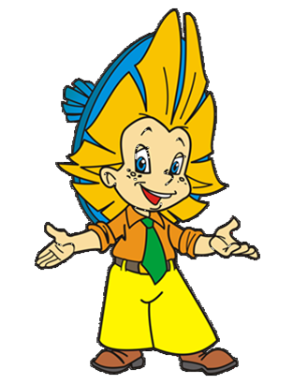
Ну, ребята, чур, молчок!
Начинается урок.

Slide 2
27 : 3>9 24 : 4>8
28 : 8=4 20 : 4<5
14 : 1=14 21 : 7=3

Slide 3
27 : 3=9 24 : 4<8
24 : 8<4 20 : 4=5
14 : 1=14 21 : 7=3

Slide 4


Slide 5
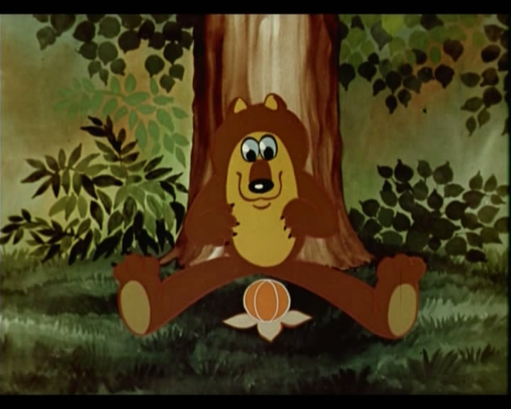

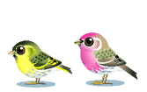

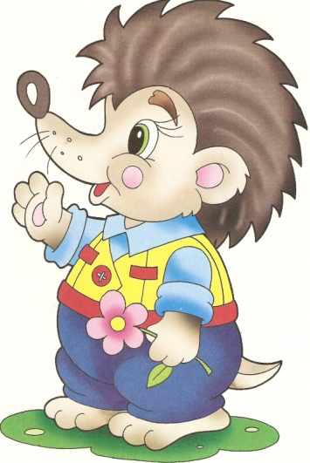



Slide 6
«Доли»

Slide 7



Slide 8
_
1
ЧИСЛИТЕЛЬ
4
ЗНАМЕНАТЕЛЬ

Slide 10
_
1
_
1
2
4

Slide 11


Как разрезать головку сыра
на 8 равных долей,
сделав только три разреза?
Какая часть сыра
осталась на блюде?
2
8
8
4
доли
долей
долей

Slide 12
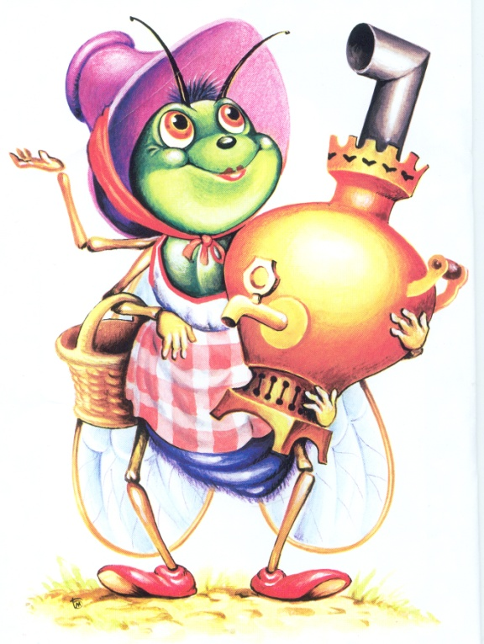
1
9

Slide 13

На уроке я узнал…
Мне было легко…
Я пока затрудняюсь…
Я понял, мне необходимо поработать над темой…

